Slide 1
“Os projetos sociais desenvolvidos pelos Lions Clubes” Apresentação: CL Sergio Canedo LCRJ PRINCESA DO LEME
FAF – FUNDAÇÃO ARMANDO FAJARDO - 20 de maio de 2019, (segunda feira) às 15 horas.

Slide 2
PROJETO COLEPE
CLUBES FUNDADORES: MAIO / 1995
LC COPACABANA – LEME – PEIXOTO
CLUBES MANTENEDORES* E COLABORADORES: MAIO / 2019
LC COPACABANA* – LEME* – PRINCESA DO LEME* – IPANEMA* – MARACANÃ – SERNAMBETIBA – CRISTO REDENTOR

Slide 3
PROJETO COLEPE
1. Criado e aprovado, em maio de 1995, pelos Lions Clubes Copacabana, Leme e Peixoto, daí derivando o nome fantasia COLEPE, relativo aos Clubes Fundadores.
Em janeiro de 1997, o LCRJ Princesa do Leme ingressou no Projeto.
Em agosto de 2010 mudou o nome para
Centro Lions COLEPE (Centro Organizacional Lions Executor de Projetos Especiais).

Slide 4
PROJETO COLEPE
2. LEMA: INTEGRAÇÃO - LIONS / COMUNIDADE / GOVERNO
LOGOMARCAS:

Slide 5
PROJETO COLEPE
3. Em setembro de 1996, foi aprovada pela COMISSÃO INTERCLUBES uma “Norma de Procedimentos” para organizar e servir de orientação no relacionamento entre os membros da Comissão e os Clubes Mantenedores.

Slide 6
PROJETO COLEPE
4. Os objetivos são: a realização de campanhas e atividades comunitárias, nas diversas áreas recomendadas por LIONS INTERNACIONAL (educação, saúde, meio ambiente, trabalho com os jovens, cultura, civismo, entre outros); a retenção e aumento do quadro de sócios, pelo convívio dos Companheiros Leões e Domadoras e pelo envolvimento de pessoas da Comunidade durante as atividades; e a divulgação institucional do LIONS.

Slide 7
PROJETO COLEPE
5. A principal atividade de serviço comunitário é a “FEIRA DE SAÚDE E CIDADANIA”, realizada, com frequência mensal e, normalmente, no último domingo do mês.
Evento: 1ª Feira de Saúde realizado em 24/09/95
Evento: 216ª Feira de Saúde realizado em 28/04/2019

Slide 8
PROJETO COLEPE
6. Outra importante atividade comunitária que o Projeto COLEPE oferece na praia de Copacabana é o programa “Comunidade mais Saudável”, com aulas de ginástica para adultos e escola de vôlei de praia para jovens e alunos das escolas públicas, em nossas redes de vôlei, localizadas nos módulos 55 A e 55 B, no Posto 2, e dotados de toda infraestrutura como, poço artesiano, conjunto motor/bomba hidráulica e chuveiro para uso durante a prática dos esportes em nossas quadras na areia.

Slide 9
PROJETO COLEPE estatísticas
 | DATA | PRESENÇAS | ATENDIMENTOS | VALOR LEONÍSTICO R$ | VALOR LEONÍSTICO US$
01 | 24/09/95 | - | 500 | 2.880,00 | 3,097.00
02 | 19/11/95 | 38 | 1.532 | 5.660,00 | 5,896.00
03 | 17/12/95 | 26 | 265 | 2.970,00 | 3,062.00
04 | 21/01/96 | 05 | 180 | 1.610,00 | 1,660.00
05 | 28/01/96 | 32 | 283 | 2.070,00 | 2,131.00
06 | 24/03/96 | 50 | 720 | 3.702,00 | 3,739.38
07 | 28/04/96 | 54 | 500 | 3.745,00 | 3,745.00
08 | 16/06/96 | 45 | 824 | 8.150,00 | 8,150.00
09 | 28/07/96 | 54 | 910 | 8.680,00 | 8,680.00
10 | 25/08/96 | 47 | 832 | 6.110,00 | 5,932.00
11 | 22/09/96 | 39 | 858 | 8.240,00 | 8,000.00
12 | 27/10/96 | 26 | 504 | 3.820,00 | 3,603.77
13 | 24/11/96 | 47 | 814 | 5.400,00 | 5,000.00
14 | 26/01/97 | 45 | 637 | 5.195,00 | 4,900.94
15 | 23/02/97 | 48 | 700 | 4.125,00 | 3,891.50
16 | 27/04/97 | 41 | 814 | 5.800,00 | 5,420.56
17 | 29/06/97 | 74 | 1.503 | 9.810,00 | 9,283.00
18 | 27/07/97 | 55 | 827 | 6.085,00 | 5,634.26
19 | 31/08/97 | 60 | 1.060 | 5.980,00 | 5,486.00
20 | 28/09/97 | 32 | 530 | 1.730,00 | 1,587.15
21 | 31/11/97 | 62 | 963 | 6.570,00 | 5,972.72
22 | 25/01/98 | 42 | 514 | 1.692,00 | 1,510.71
23 | 22/03/98 | 59 | 1.166 | 6.115,00 | 5,459.82
24 | 26/04/98 | 46 | 1.060 | 5.575,00 | 4,806.03
25 | 24/05/98 | 69 | 2.050 | 8.220,00 | 7,210.52
26 | 28/06/98 | 73 | 1.460 | 6.600,00 | 5,789.47
27 | 26/07/98 | 56 | 1.507 | 7.950,00 | 6,913.04
TOTAL ACUMULADO | 23.513 | 144.514,00 | 136,534.87

Slide 10
PROJETO COLEPE
7. O ponto de encontro comunitário, para lazer e companheirismo, é na tenda de Praia de Copacabana, no Posto 02, aos domingos, de 10 às 16 horas, com mesas e cadeiras e jogos de dominó, biriba e gamão, para nossa turma, seus familiares e convidados.

Slide 11
PROJETO COLEPE – TENDA PRAIA

Slide 12
PROJETO COLEPE – TENDA PRAIA

Slide 13
PROJETO COLEPE – TENDA PRAIA

Slide 14
PROJETO COLEPE
8. A divulgação do LIONS - parte importante do projeto - é feita nas Feiras de Saúde e na Tenda de Praia. Temos um sistema de som composto de caixa com amplificador e conjunto de antena com microfone sem fio, além de faixas, banners e cartazes e a distribuição de volantes.

Slide 15
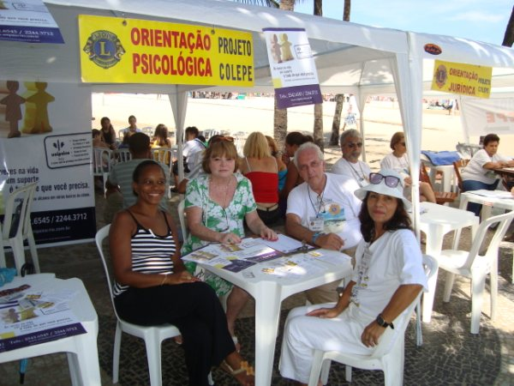
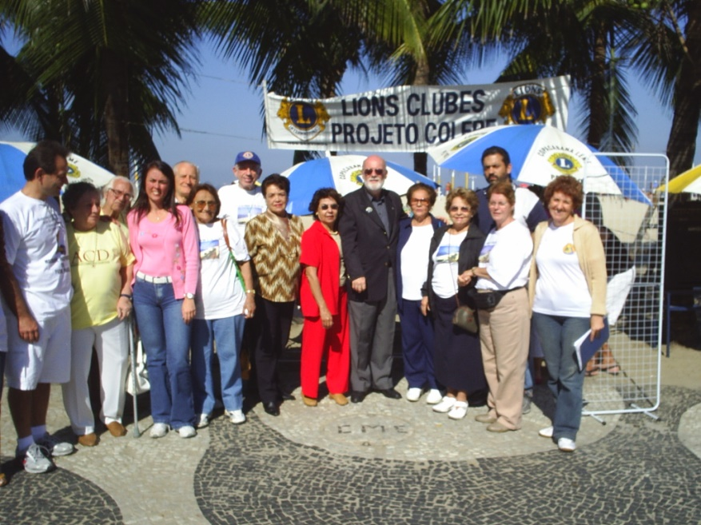
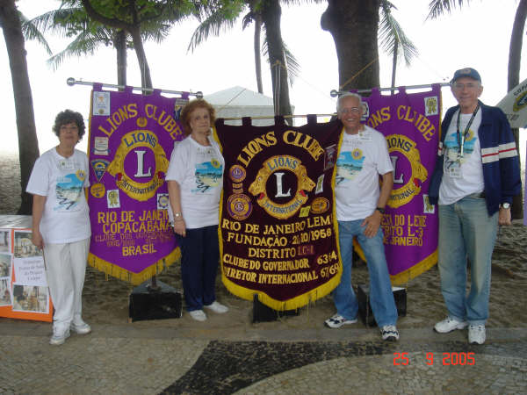
PROJETO COLEPE - Atividades

Slide 16
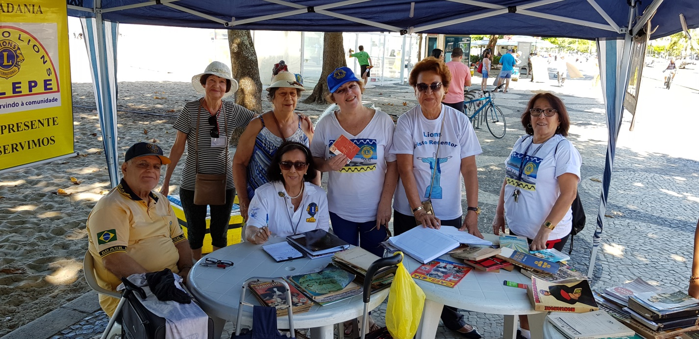
PROJETO COLEPE - Atividades

Slide 17
PROJETO COLEPE - Atividades

Slide 18
PROJETO COLEPE - Atividades

Slide 19
PROJETO COLEPE - Atividades

Slide 20
PROJETO COLEPE - Atividades

Slide 21
PROJETO COLEPE - Atividades

Slide 22
PROJETO COLEPE - FAIXA

Slide 23
PROJETO COLEPE - FAIXA

Slide 24
PROJETO COLEPE - VISIBILIDADE

Slide 25
PROJETO COLEPE - VISIBILIDADE

Slide 26
PROJETO COLEPE
9. Busca-se, permanentemente, a formação de parcerias com instituições e pessoas interessadas no trabalho, como voluntárias. Entre os parceiros estão:- Prefeitura/5ª RA; EM Roma, EM Cocio Barcelos e outras, da 2ª CRE; 19º BPM; 17º GBM; 12ª e 13ª DP’s; UNIRIO; AA; Farmácia do Leme; Drogaria Galanti; ACD; SBA; ASCOPA; AMACOPA; etc. Há, ainda, um cadastro de voluntários, que prestam serviços nos eventos.

Slide 27
PROJETO COLEPE
10. Nestes 24 (vinte e quatro) anos de atividades o Projeto COLEPE realizou 216 eventos “Feira Lions de Saúde”, com mais de 200 mil atendimentos, razão pela qual vem se constituindo num centro de referência do LIONS em Copacabana, sendo reconhecido e apreciado pelos relevantes serviços que vem prestando a Comunidade em nome dos Clubes Mantenedores e Colaboradores.

Slide 28
PROJETO COLEPE - Diretoria 2018/20
PRESIDENTE: SERGIO LUIZ CANEDO DE FREITAS
VICE-PRESIDENTE:* SELMA ARAGÃO*
VICE-PRESIDENTE:* PAULO ROBERTO JUSTO*
VICE-PRESIDENTE:* PULUCENA MEDEIROS MALTA SILVA*
VICE-PRESIDENTE:* ROBERTO LENZI*
1º SECRETÁRIO: MARILDA ALMEIDA
2º SECRETÁRIO: ROBERTO LENZI
1º TESOUREIRO: MYRIAM RIBEIRO SOARES
2º TESOUREIRO: CARMEN VERA COELHO DE CNOP
DIRETOR SOCIAL: SARA ALVES GUSMAN
DIRETORA CULTURAL: MARIA CONCEIÇÃO VILLAS BOAS SANTOS
VICE-DIRETORA CULTURAL: MARIA DE FÁTIMA SOARES
DIRETOR DE EVENTOS: CARLOS DE SOUZA ESMERALDO
DIRETOR DE ESPORTES: JOSÉ RONALDO FERNANDES BRITO
DIRETOR MEIO AMBIENTE: MARIA JULIA DUARTE LIRA
Observação: Os Presidentes* dos Lions Clubes Mantenedores – Copacabana, Leme, Princesa do Leme e Ipanema são, estatutariamente, os Vice-Presidentes do Centro Lions COLEPE, enquanto no exercício da presidência do Clube.

Slide 29
216ª Feira de Saúde – 28/4/19
I – Valor Leonístico da Campanha
Atividades (Classificação) | Quant. | Vu Hs | Vu (R$) | Vt Hs | Vt (R$) | Vt (US$)
01 – Pressão Arterial (Drogaria Galanti) | 142 | 3 | 5,00 | 12 | 710,00 | 177.50
02 – Glicose Capilar (Drogaria Galanti) | 147 | 3 | 20,00 | 12 | 2.940,00 | 735.00
03 – Dermatologia / Clinica Prof. Azulay – Santa Casa | 40/38* | 2 | 30,00 | 08 | 1.200,00 | 300.00
04 – Massoterapia | 13 | 2 | 20,00 | 08 | 260,00 | 65.00
05 – REIKI | 14 | 5 | 20,00 | 20 | 280,00 | 70.00
06 – Avaliação Auditiva (Hear Clean) | - | - | 10,00 | - | - | -
07 – Alcoólicos Anônimos (AA) | 04 | 1 | 5,00 | 04 | 20,00 | 5.00
08 – Doação de Livros o Oficina de Leitura | 214 | 5 | 5,00 | 20 | 1070,00 | 267.50
09 – Divulgação – som/volantes/faixas (Outros Serviços) | 574 | 24 | 1,00 | 96 | 574,00 | 143.50
T o t a l | 1148 | 45 | - | 180 | 7.054,00 | 1,763.50
II – Registro de Participação
Clube/Entidade | Presenças
LCRJ – Copacabana* – Clube Promotor | 03
LCRJ – Leme* – Clube Promotor | 04
LCRJ – Princesa do Leme* – Clube Promotor | 08
LCRJ – Ipanema* - Clube Promotor | 02
LCRJ – Sernambetiba* – Clube Colaborador | 02
LCRJ – Maracanã* - Clube Colaborador | 04
LCRJ – Cristo Redentor* - Clube Colaborador | 03
LCRJ – Ilha do Governador | 02
SATI – Sociedade Amigos da Terceira Idade | 06
Entidades Parceiras: Alcoólicos Anônimos (1), Drogaria Galanti (4), Clinica Hear Clean (-), | 05
Instituto Prof. Azulay (2), UNIRIO (-), Neoquimica (-), voluntários/outros (4). | 06
Total | 45

Slide 30
PROJETO COLEPE
GALERIA DOS PRESIDENTES:
1 – SERGIO CANEDO - AL 1995/2002 (8 anos)
2 – DALTON ROSA – AL 2002/2004 (2 anos)
3 – SONIA CUNHA – AL 2004/2007 (3 anos)
4 – CARLOS ESMERALDO – AL 2007/2008 (1ano)
5 – ROBERTO REGIS – AL 2008/2010 (2 anos)
6 – GILBERTO SCHEID – AL 2010/2012 (2 anos)
7 – PAULO JUSTO – AL 2012/2014 (2 anos)
8 – SERGIO CANEDO – AL 2014/2018 – (4 anos)
e 2018/2020 (em exercício)

Slide 31
COLEPE – 165ª Feira Saúde - 09/06/13 - visita do IP CL Wayne A. Madden

Slide 32
COLEPE – 66ª Feira Saúde - 20/04/02 - visita do IP CL Franck Moore III

